Slide 1


PHÒNG GD &ĐT LONG BIÊN
TRƯỜNG TIỂU HỌC PHÚC LỢI
ĐẠO ĐỨC
EM TUÂN THỦ QUY ĐỊNH NƠI CÔNG CỘNG

Slide 2

LUYỆN TẬP

Slide 3

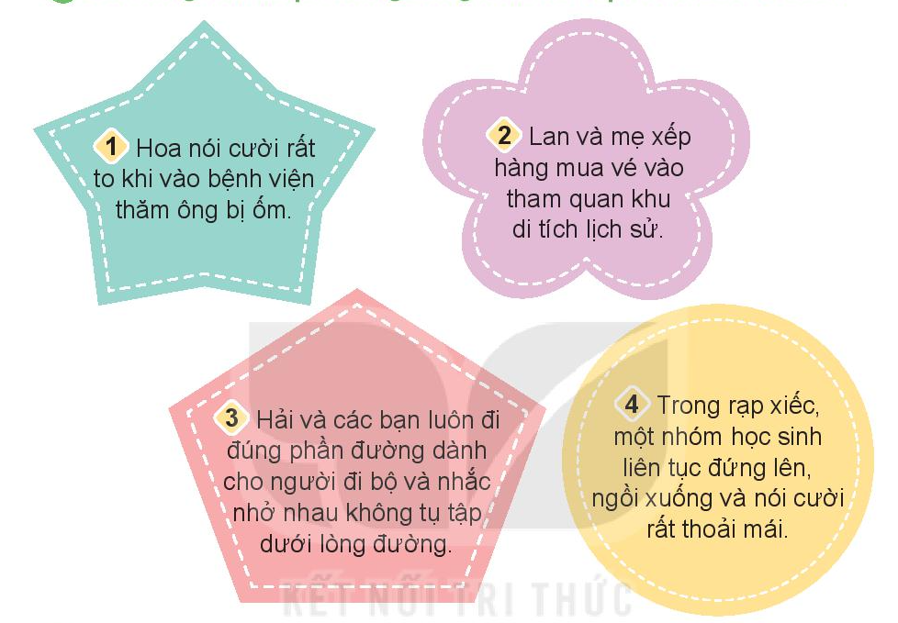
BÀI TẬP 1
Đọc các tình huống bên dưới và cho biết Em đồng tình hay không đồng tình với việc làm nào? Vì sao?

Slide 4

BÀI TẬP 1

Slide 5

BÀI TẬP 1

Slide 6

BÀI TẬP 2
HOẠT ĐỘNG NHÓM
Thời gian: 3 phút
Mỗi nhóm được lựa chọn ngẫu nhiên một tình huống.
Thảo luận để đưa ra cách xử lí phù hợp nhất cho tình huống được chọn

Slide 7


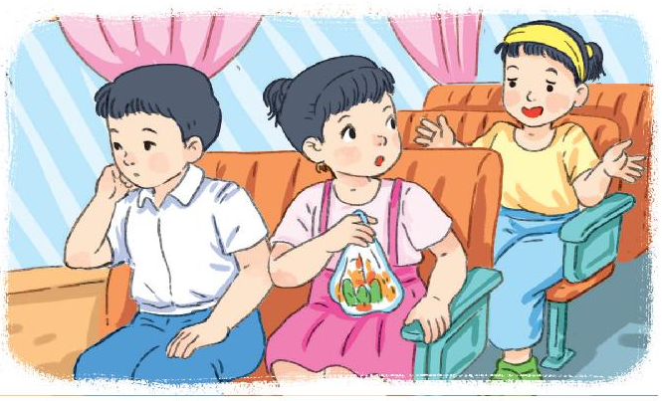
BÀI TẬP 2
1. Trên xe ô tô, em không biết vứt rác ở đâu
Để tạm vào túi và khi xuống xe tìm chỗ vất rác để vất.

Slide 8
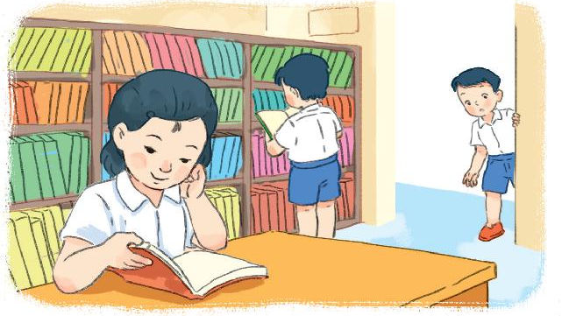
BÀI TẬP 2
2. Bạn Hà đang ngồi đọc sách trong thư viện, em có việc cần nói với bạn
Vẫy nhẹ bạn Hoài ra ngoài để nói chuyện

Slide 9
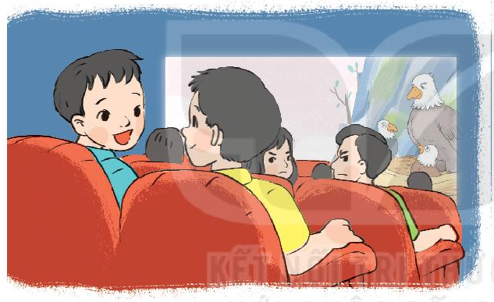
BÀI TẬP 2
3. Trong rạp chiếu phim, bạn Long ngồi cạnh em nói chuyện rất to làm ảnh hưởng đến mọi người xung quanh
Nhắc nhở Long nên nói nhỏ lại để không làm ảnh hưởng đến người khác đang xem phim.

Slide 10
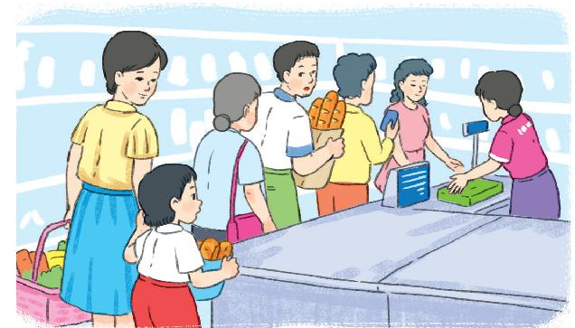
BÀI TẬP 2
4. Em và mẹ cùng đi siêu thị, khi đến chỗ tính tiền có rất đông người xếp hàng chờ
Em cùng mẹ cùng xếp hàng để thanh toán tiền

Slide 11

VẬN
DỤNG

Slide 12

Chia sẻ những việc em đã và sẽ làm để tuân thủ quy định nơi công cộng

Slide 13

Nhắc nhở người thân và bạn bè tuân thủ quy định nơi công cộng.

Slide 14
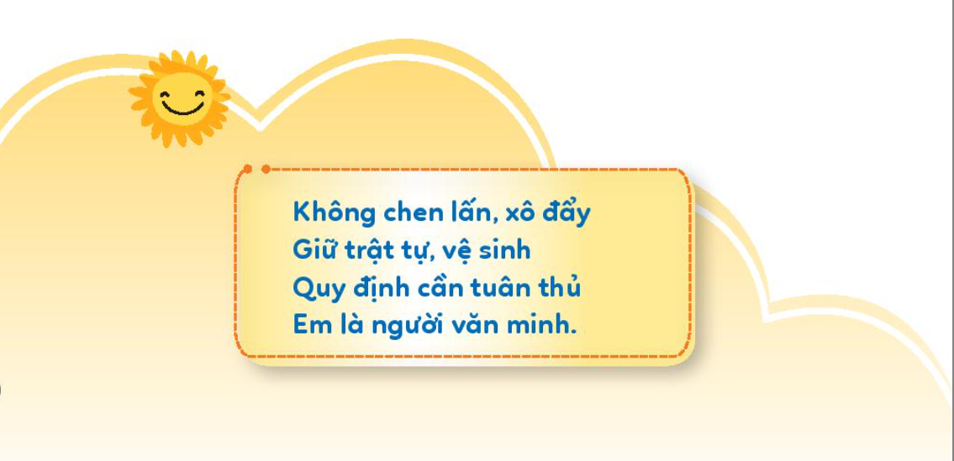

Slide 15
CẢM ƠN CÁC EM HỌC SINH ĐÃ LẮNG NGHE BÀI GIẢNG

